Slide 1
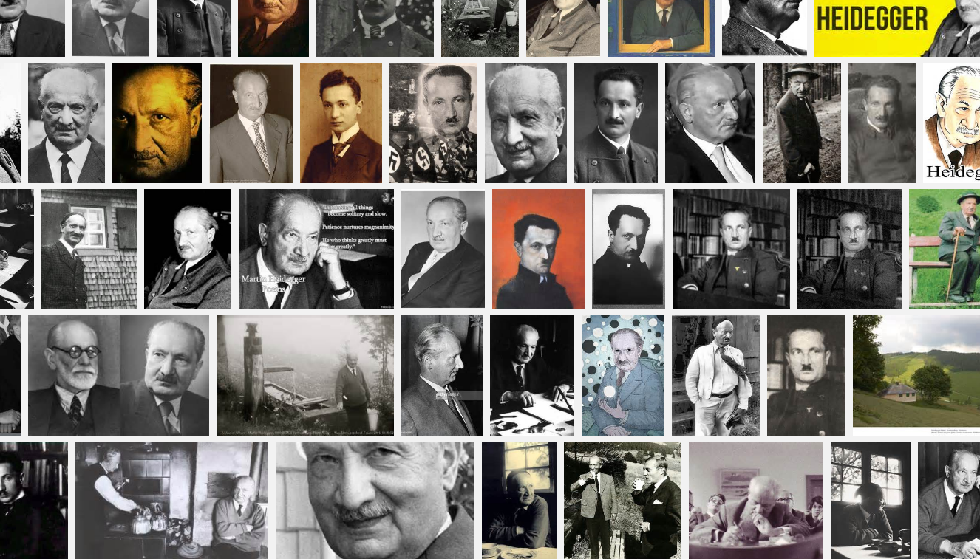

Slide 2
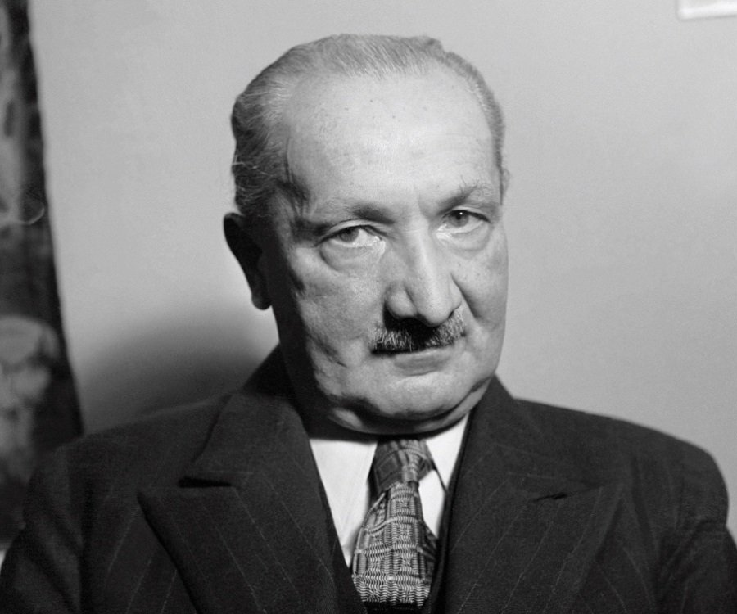
Martin Heidegger
Historické souvislosti
Válka její dopad na společnost, zejm. Německo
Rozvoj moderní technologické společnosti
Anonymizace člověka

Slide 3
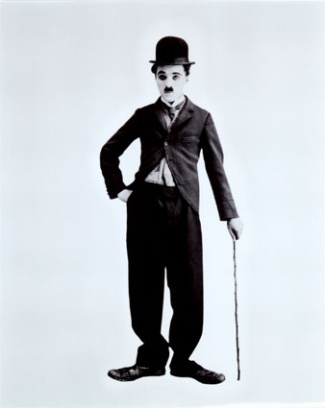
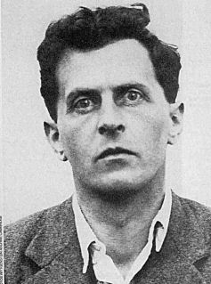
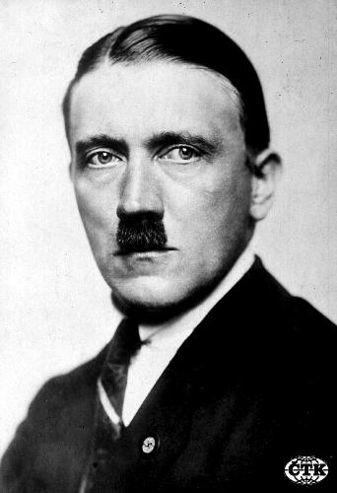
Martin Heidegger
Rok narození 1889
  Ch. Chaplin
  L. Wittgenstein
  A. Schickelgruber

Slide 4
Bytí…
Otázka bytí
  Ontologické – apriorní určování
  Ontické – aposteriorní, empirické
    Fenomén ≠ jev
  Nemožnost zeptat se na bytí přímo
  Ontologická diference
    Bytí – jsoucno
      Dasein – existence
        Strach, úzkost, svědomí, vina, směřování ke smrti
        Autentičnost a tušení bytí

Slide 5
… a čas
Otázka dějin a dějinnosti, postavení člověka
  Dasein – zde a teď
  Existence = být a být si vědom
  Existenciály → starost (struktura existence)
    Bytí-ve-světě
    Bytí-jsoucna-uvnitř-světa
    Bytí-v-předstihu

Slide 6
Existenciály
Bytí-ve-světě:
  ➔ subjekt + objekt, lidské bytí a svět
Bytí-jsoucna-uvnitř-světa:
  ➔vztah k věcem (bytí-při-ruce)
Bytí-v-předstihu:
  ➔ek-sistence, lidské bytí = „to, co není“

Slide 7
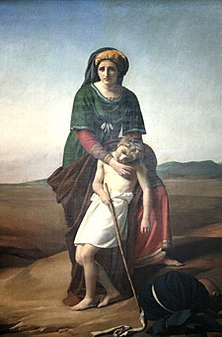
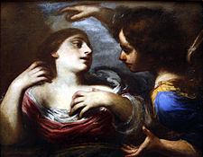
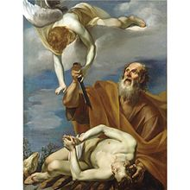
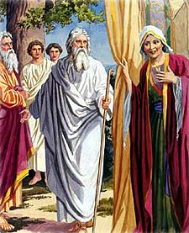

Abrahám, ženy a synové.
Křivda a její důsledky
Hagar
Izmael
Abrahám
Sára
Izák

Slide 8
Existenciály
Souhrn existenciál
→starost = být-vždy-již-před-sebou-jako-jsoucno-uvnitř-světa

Slide 9
Ne-autentičnost
Nepravé bytí
Pravé bytí
30. léta
Cesty k pravému bytí analýzou jazyka básníků

